Slide 1


Slide 2

김세연 2020114516
김지연 2020115402
노준혁 2020117830
신찬규 2020111854
발표자 노준혁
오픈소스 기반
필기체 한글 인식 모듈 개발

Slide 3
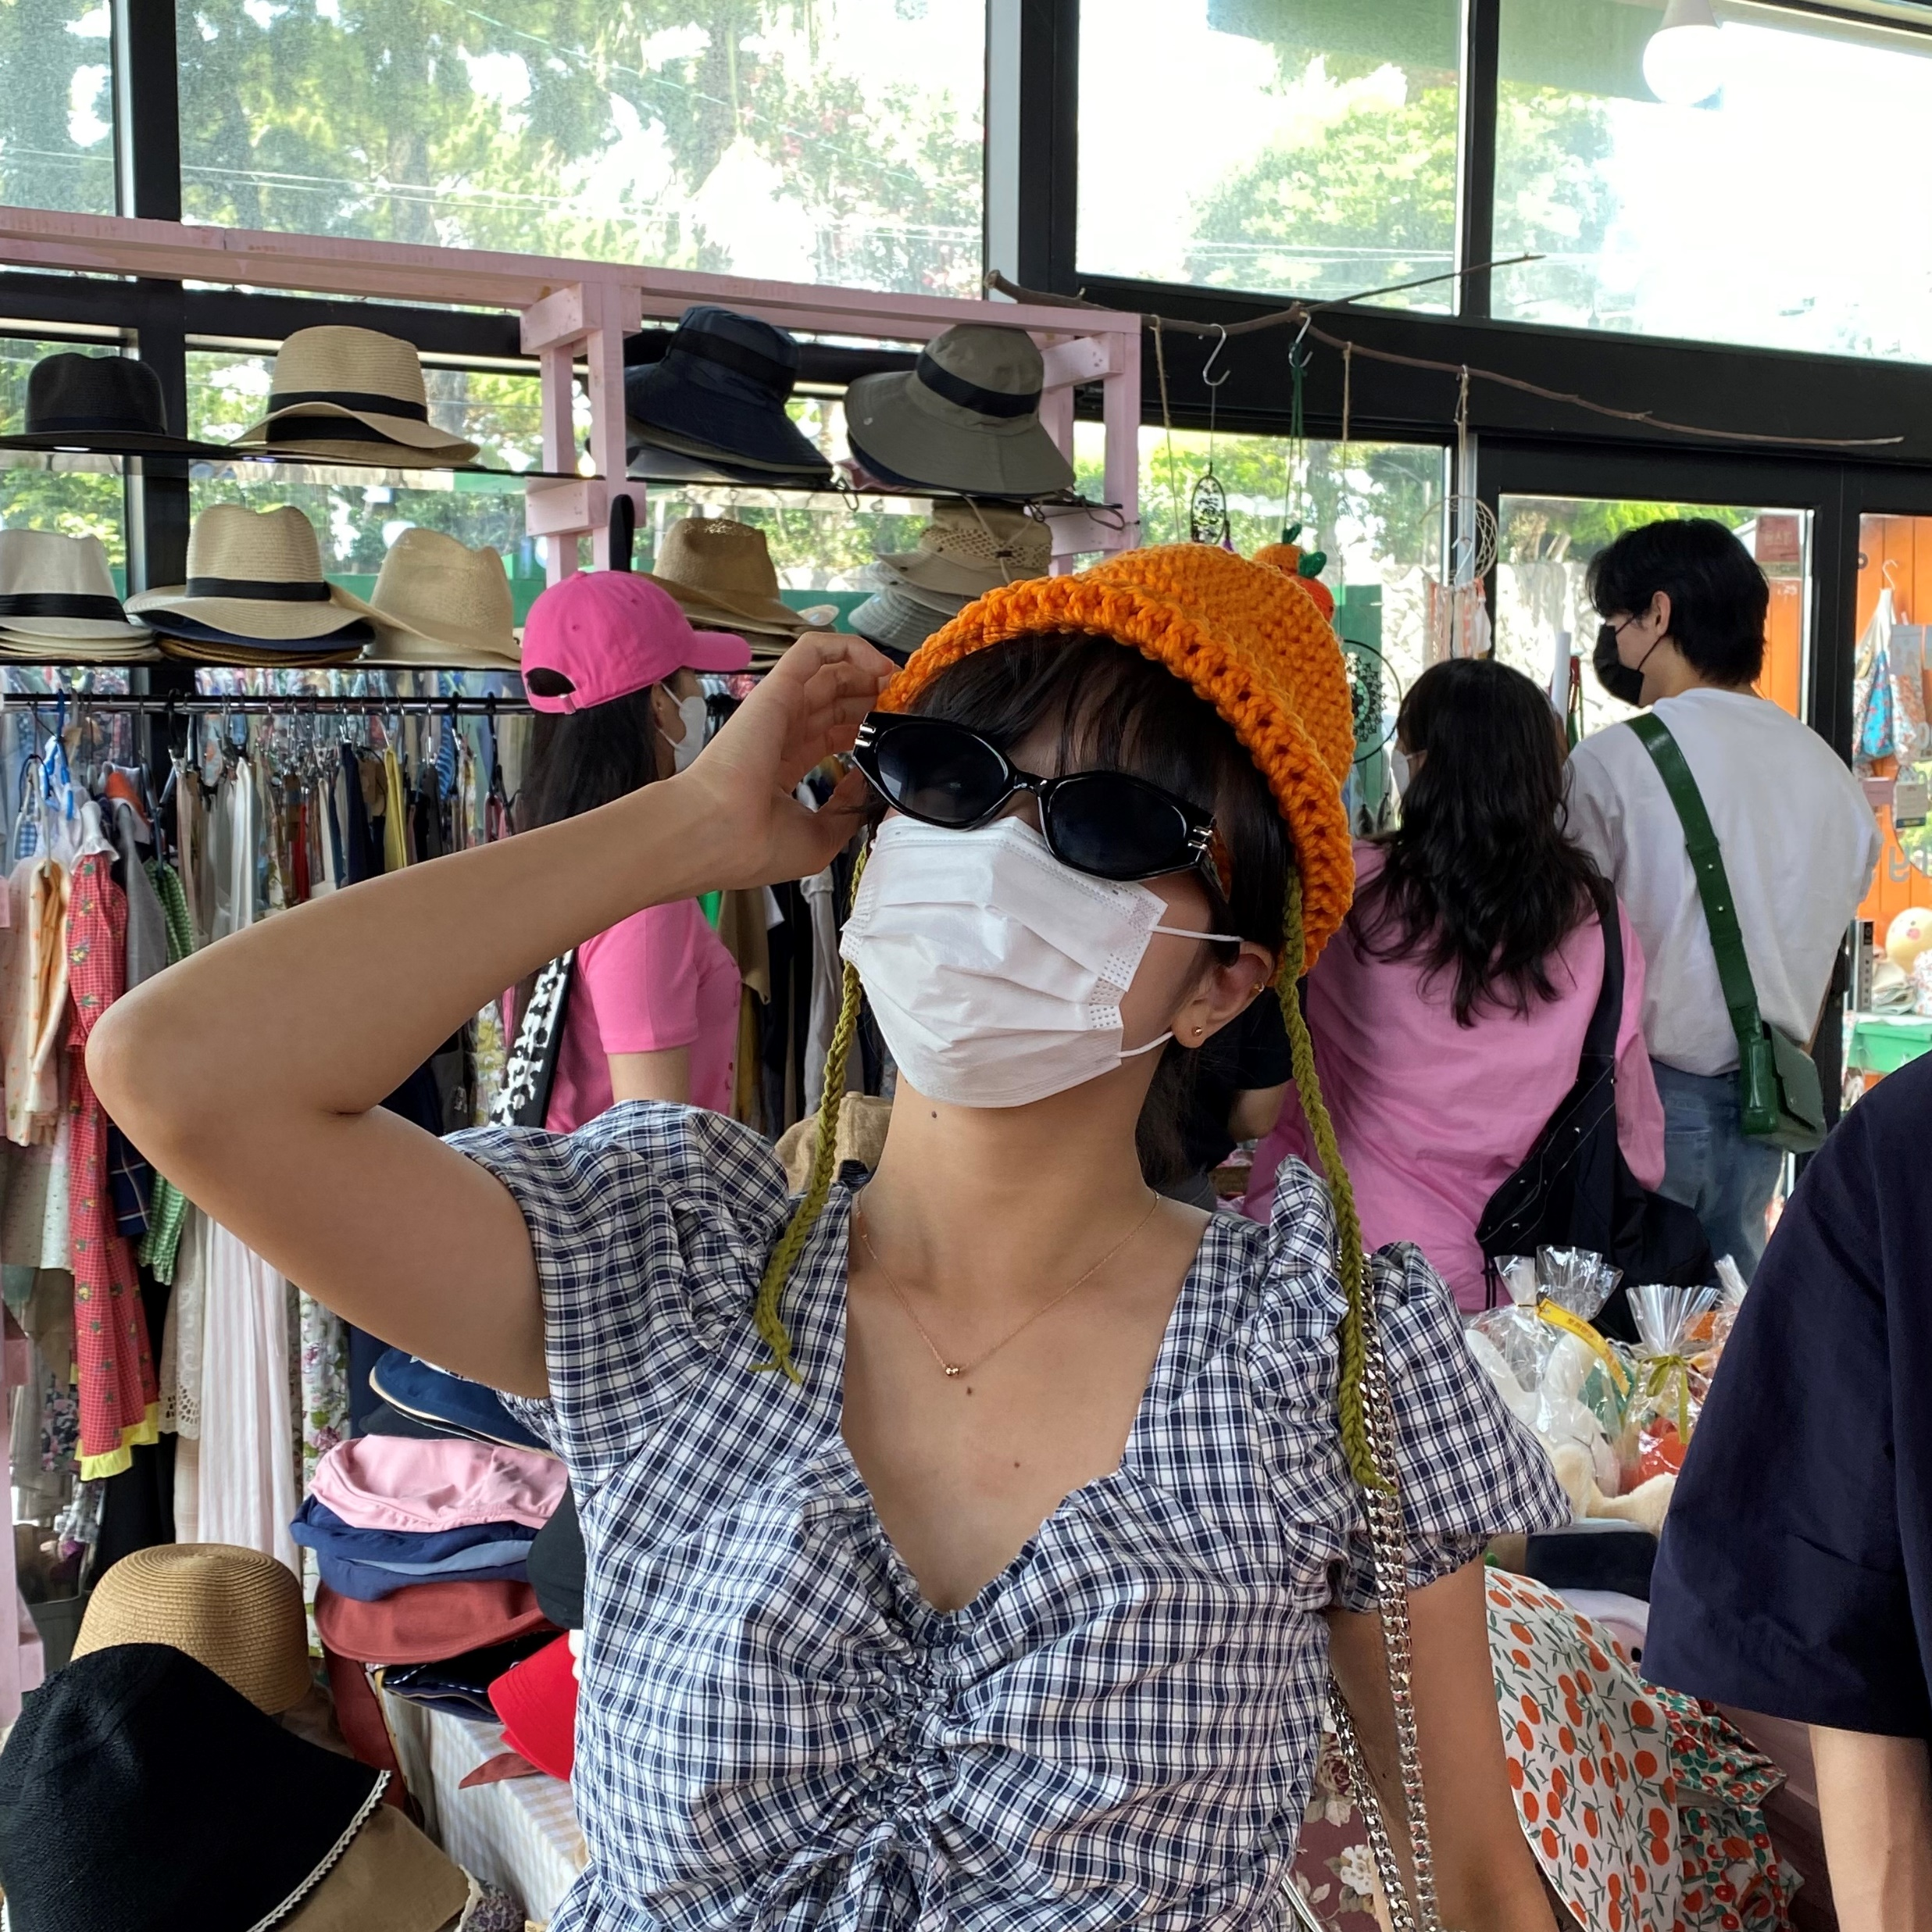

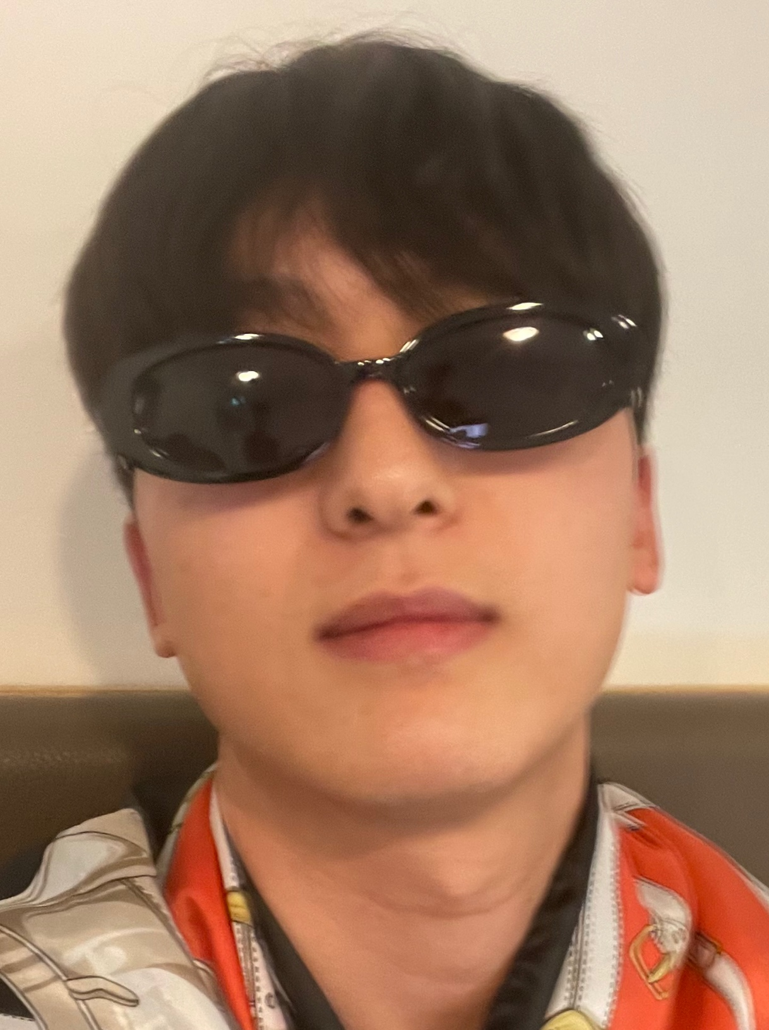
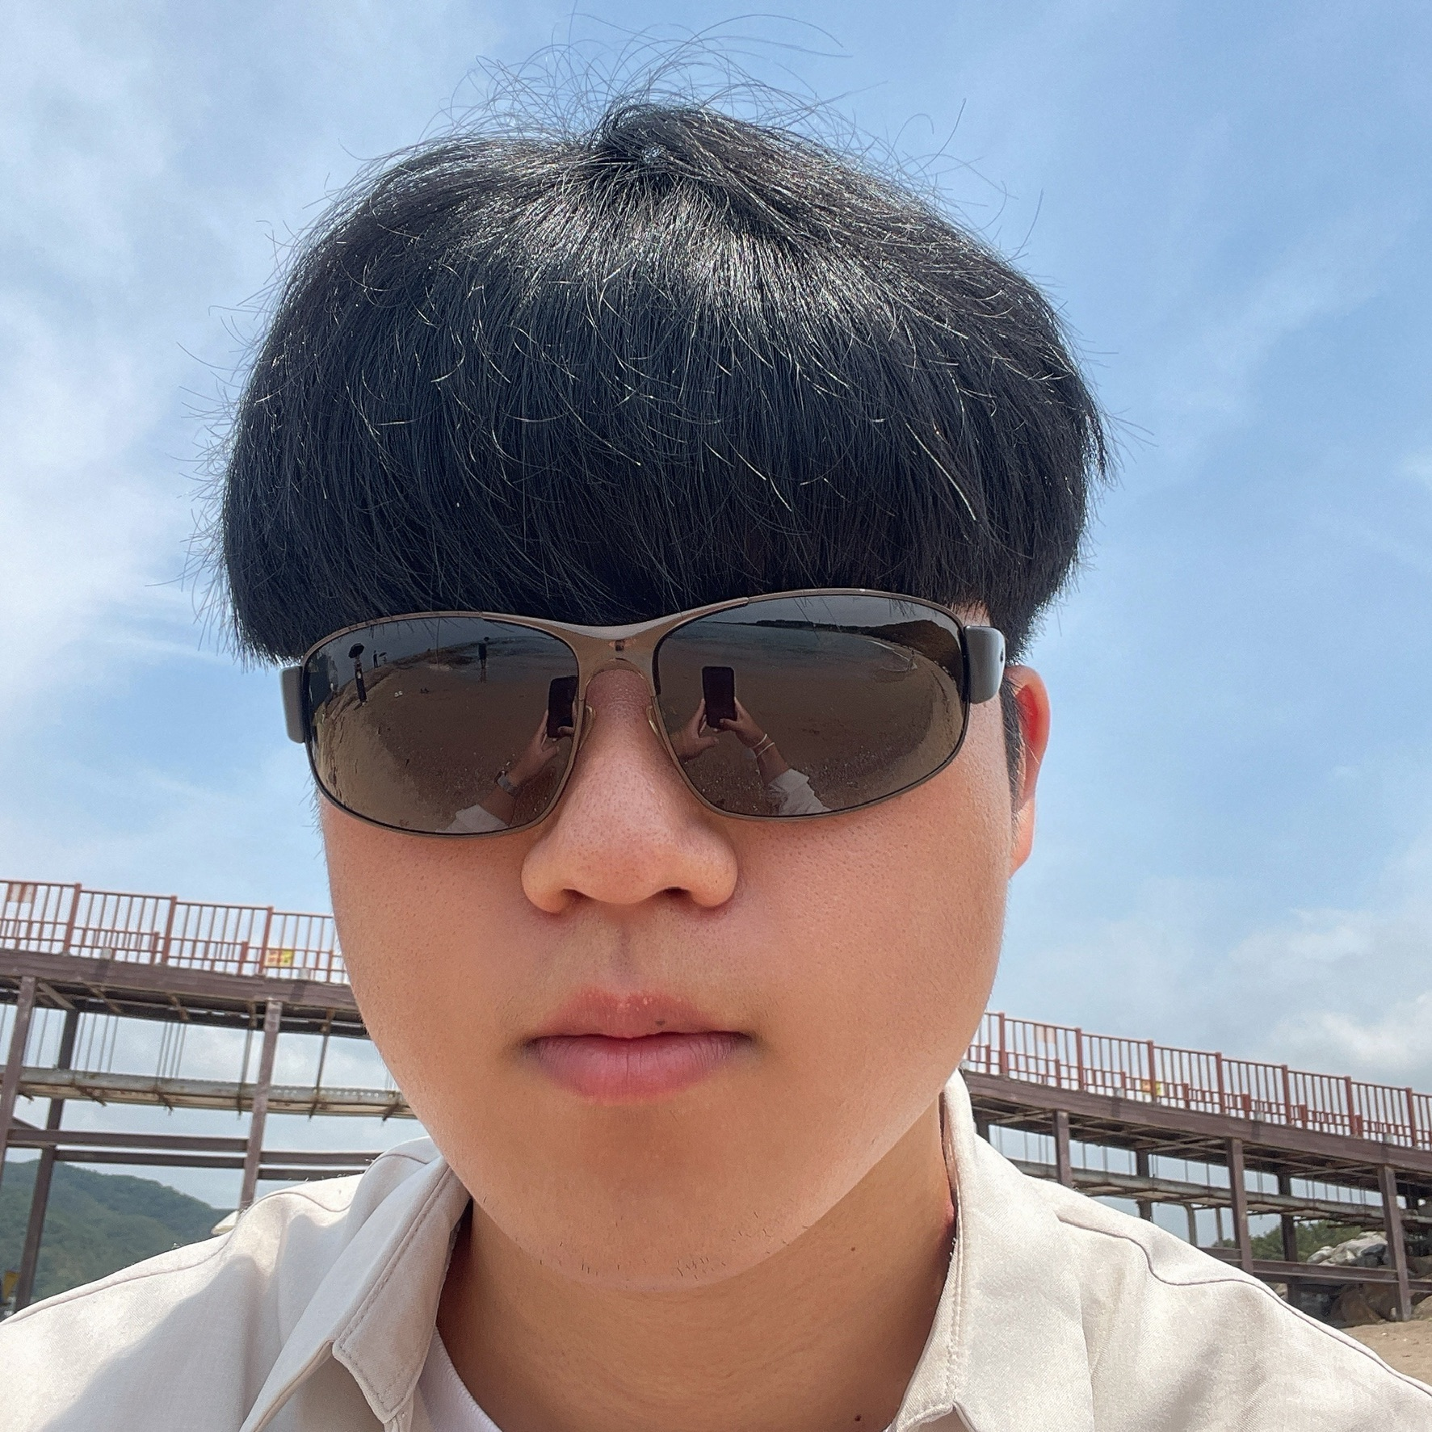

오픈소스 기반 필기체 한글 인식 모듈 개발
00
팀 소개
김세연
김지연
노준혁
신찬규
2020114516
2020115402
2020117830
2020111854

Slide 4

종합설계프로젝트1 산업협력 프로젝트
목차
오픈소스 기반
필기체 한글 인식 모듈 개발
과제 목적 및 필요성
과제 내용 및 추진 방법
과제 추진 일정
기대 효과 및 활용 방안
예상 성과

Slide 5
오픈소스 기반 필기체 한글 인식 모듈 개발
과제 목적 및 필요성
01
🤔

Slide 6




필기체 한글 인식 모듈?
소형화

Slide 7

필기체 한글 인식 모듈?
댕
멍 ?
🐶
🥲

Slide 8


필기체 한글 인식 모듈?

Slide 9
오픈소스 기반 필기체 한글 인식 모듈 개발
과제 내용 및 추진 방법
02
🧐

Slide 10


오픈소스 기반 필기체 한글 인식 모듈 개발
02
과제 내용 및 추진 방법: 전체 흐름도
멍
멍
🐶

Slide 11
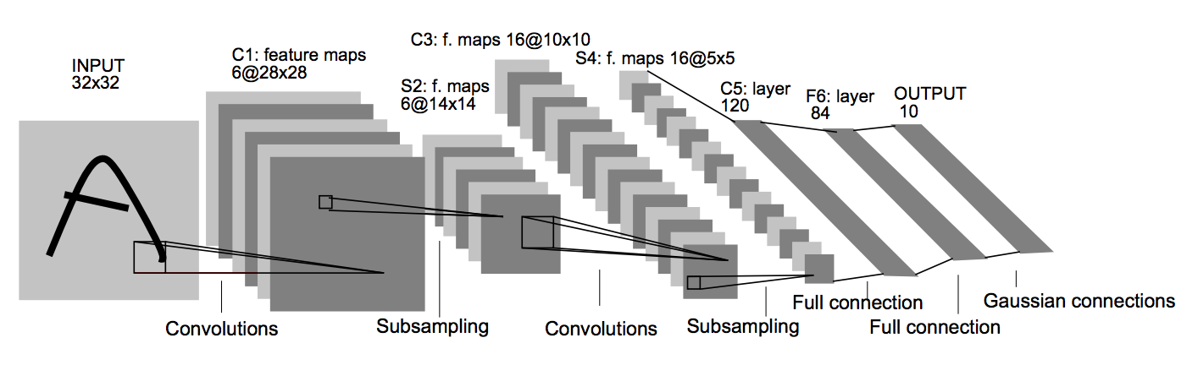
오픈소스 기반 필기체 한글 인식 모듈 개발
02
과제 내용 및 추진 방법: 인공지능 모델
CNN (Convolutional Neural Network)
기존의 CNN만 사용시 Accuracy 70% ~ 80%

Slide 12
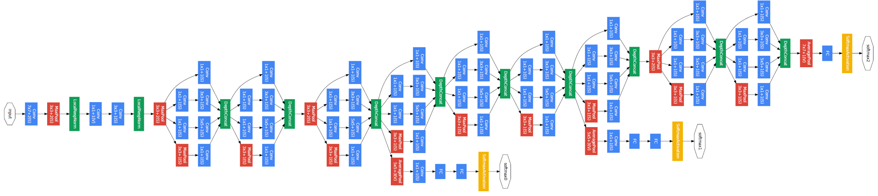
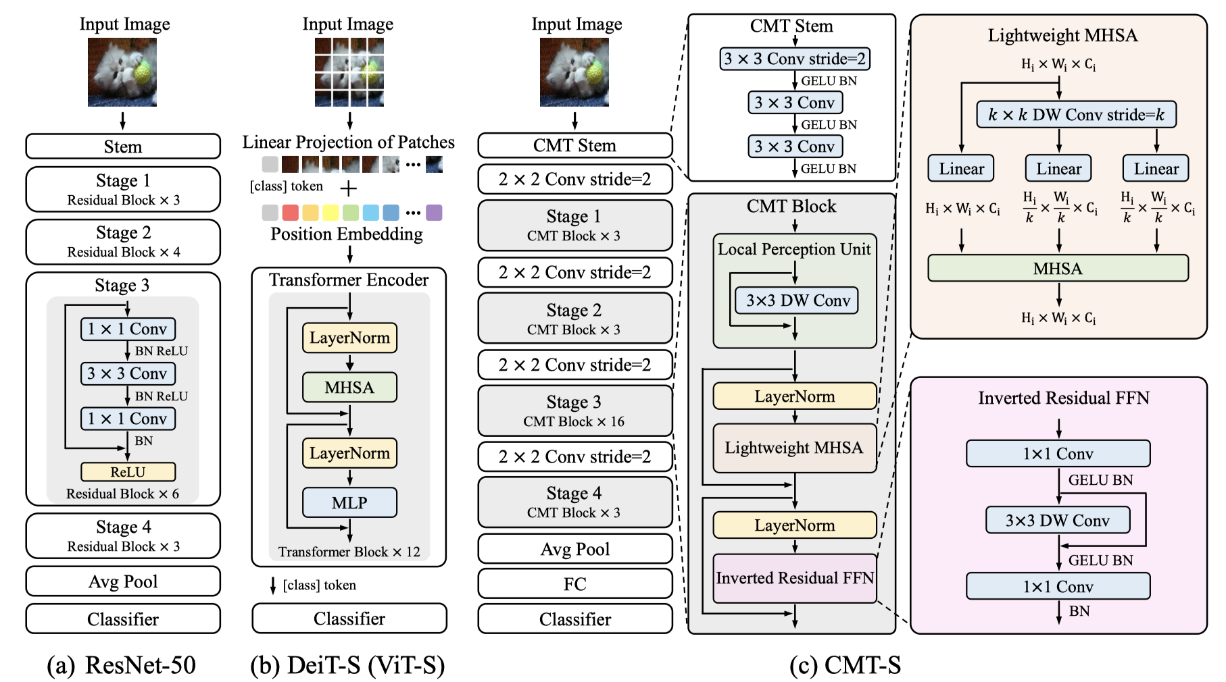
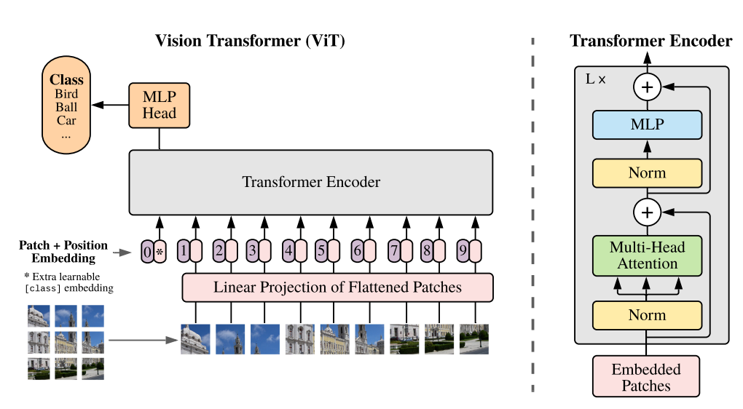
오픈소스 기반 필기체 한글 인식 모듈 개발
02
과제 내용 및 추진 방법: 인공지능 모델
GoogLeNet
CMT (CNN Meets Transformer)
Vision Transformer

Slide 13
오픈소스 기반 필기체 한글 인식 모듈 개발
02
과제 내용 및 추진 방법: 인공지능 모델
GoogLeNet
👍?
CNN
Vision Transformer
CMT
🧐
가장 높은 Accuracy를 보이는 모델 선택 후 사용 예정

Slide 14




오픈소스 기반 필기체 한글 인식 모듈 개발
02
과제 내용 및 추진 방법: 데이터 수집
지능정보산업 인프라 조성사업으로 추진한 AI 학습용 데이터(6개 분야)와
국내외 기관/기업에서 보유한 AI 학습용 데이터를 공개
한글 손글씨 공개 데이터
1,176,225장
6,500,000장
106,519장

Slide 15

오픈소스 기반 필기체 한글 인식 모듈 개발
02
과제 내용 및 추진 방법: 안드로이드
개
Dog
犬
كلب

Slide 16
오픈소스 기반 필기체 한글 인식 모듈 개발
과제 추진 일정
03
🤯

Slide 17
오픈소스 기반 필기체 한글 인식 모듈 개발
03
과제 추진 일정
9/20 9/27 10/11 10/25 11/1 11/22 12/6
학습 데이터 수집 및 구축
인공지능 모델 설계
인공지능 모델 학습 및 튜닝
인공지능 모델 배포
안드로이드 어플리케이션 제작
및 논문/특허 작성
최종 산출물 등록 및 제출

Slide 18
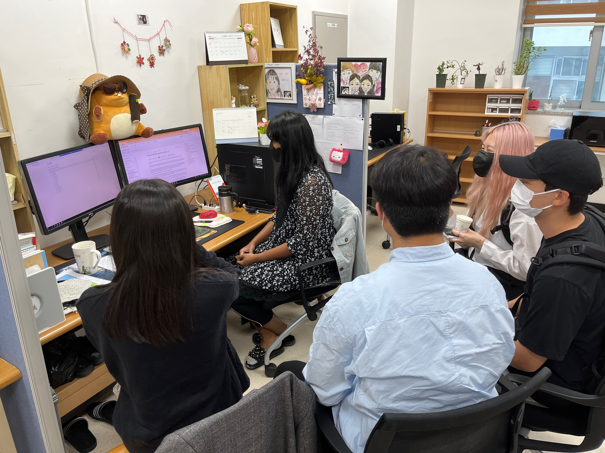
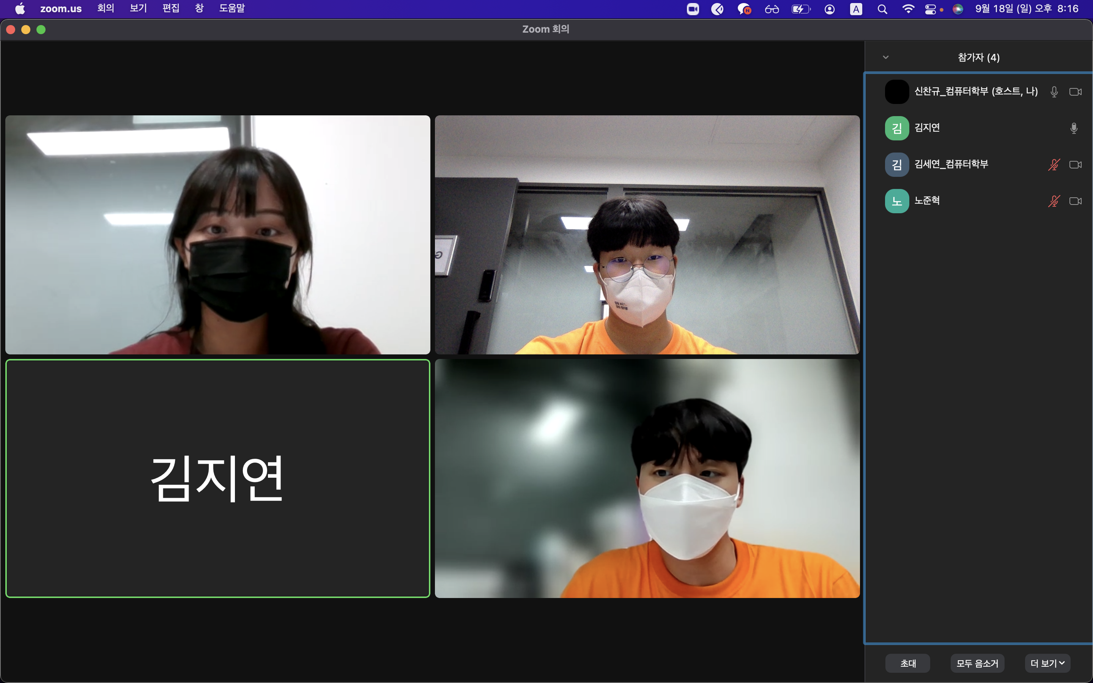
오픈소스 기반 필기체 한글 인식 모듈 개발
03
과제 추진 일정: 멘토와 회의 일정
매주 월 오전 10:30 멘토와 대면 회의
주 1회 팀 회의

Slide 19
오픈소스 기반 필기체 한글 인식 모듈 개발
기대 효과 및 활용 방안
04
🤩

Slide 20




오픈소스 기반 필기체 한글 인식 모듈 개발
04
기대 효과 및 활용 방안: 교육적 기대효과
인공지능 기술 이해도
및 구현 능력 습득
안드로이드 개발 능력 상승
공학적 사고력 및
논문 작성법 습득
컴퓨터 비전 기술 학습
이미지 데이터 생성 및 변환을
통한 컴퓨터 비전 기술 학습
인공지능 오픈 소스 활용 및 CNN 모델
설계를 통한 인공지능 기술 관련 이해도
및 구현 능력 습득
안드로이드 어플리케이션 구현을 통한
소프트웨어 구성 및 개발 능력 상승
주어진 문제에 대한 해결 및 개선 방안
탐구와 더불어 해당 사항에 대한 논문
작성을 통하여 공학적 사고력 및 논리적
글쓰기 능력 함양

Slide 21




오픈소스 기반 필기체 한글 인식 모듈 개발
04
기대 효과 및 활용 방안: 상품화 방안
유료 어플리케이션 등록
어플리케이션 광고 삽입
유료 API 제공

Slide 22
오픈소스 기반 필기체 한글 인식 모듈 개발
예상 성과
05
😎

Slide 23

오픈소스 기반 필기체 한글 인식 모듈 개발
05
예상 성과
학술 경진 대회 참여
안드로이드 어플리케이션 등록
12월 개최 예정인 한국정보과학회 한국소프트웨어종합학술대회의
학부생 경진 대회에 연구 결과 관련 논문 제출 후 발표 예정
해당 모듈을 이용하여 개발한 안드로이드 어플리케이션을 등록 예정

Slide 24
감사합니다

